Slide 1
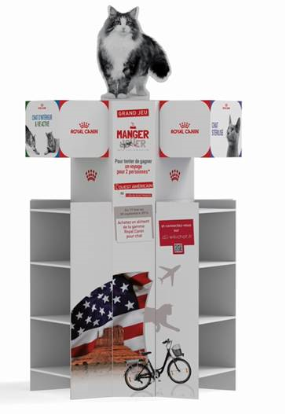

DISPOSITIF PLV FHN 4 DISPLAYS
CODE MINOS :
N000280

